Slide 1
МУНИЦИПАЛЬНОЕ ДОШКОЛЬНОЕ ОБРАЗОВАТЕЛЬНОЕ УЧРЕЖДЕНИЕ ДЕТСКИЙ САД №14
«Нравственно-патриотическое воспитание дошкольников через музейную педагогику»

Slide 2
Задачи музейной педагогики: • Формирование системы критериев и механизмов оценки образовательного результата музейной педагогики. • Обогащение предметно-развивающей среды ДОУ. • Формирование у дошкольников представления о музее. • Развитие познавательных способностей и познавательной деятельности. • Формирование проектно-исследовательских умений и навыков.

Slide 3
Принципы музейной педагогики: Наглядность. Доступность. Динамичность. Содержательность. Последовательность. Гуманизм. Поощрение. Подвижность структуры занятий-экскурсий

Slide 4
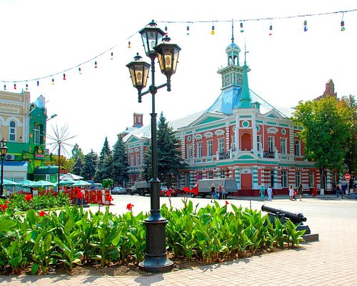
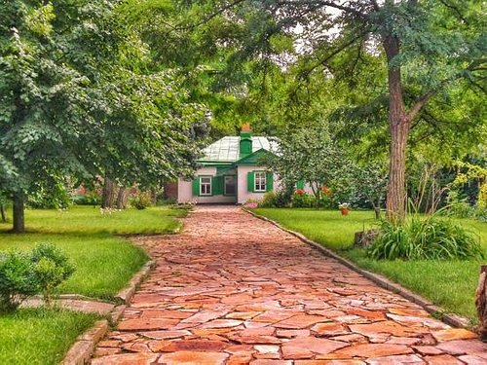
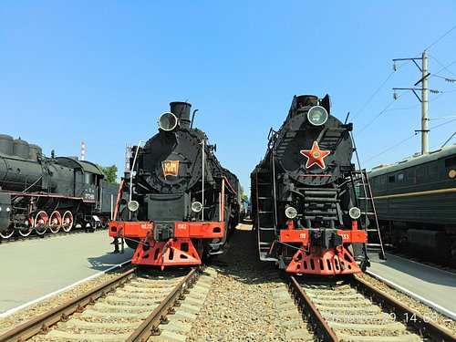
Музеи Ростовской области 1.Азовский историко-археологический и палеонтологический музей-заповедник 2.Домик Чехова 3. Музей железнодорожной техники СКЖД под открытым небом

Slide 5
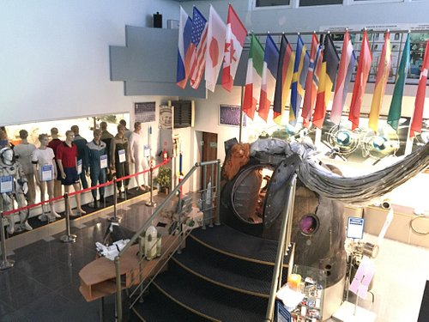
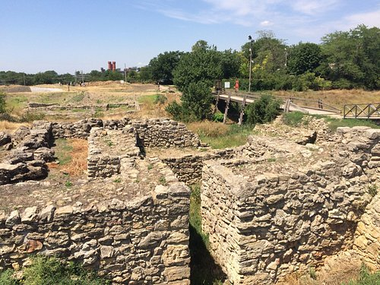
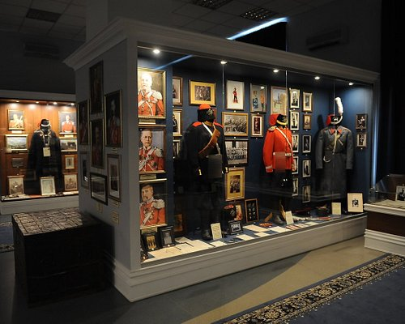
Музеи Ростовской области 5.Ростовский музей космонавтики 6.Архиологический музей заповедник. 7. Культурно выставочный центр ДГТУ Донская казачья гвардия и многие другие

Slide 6
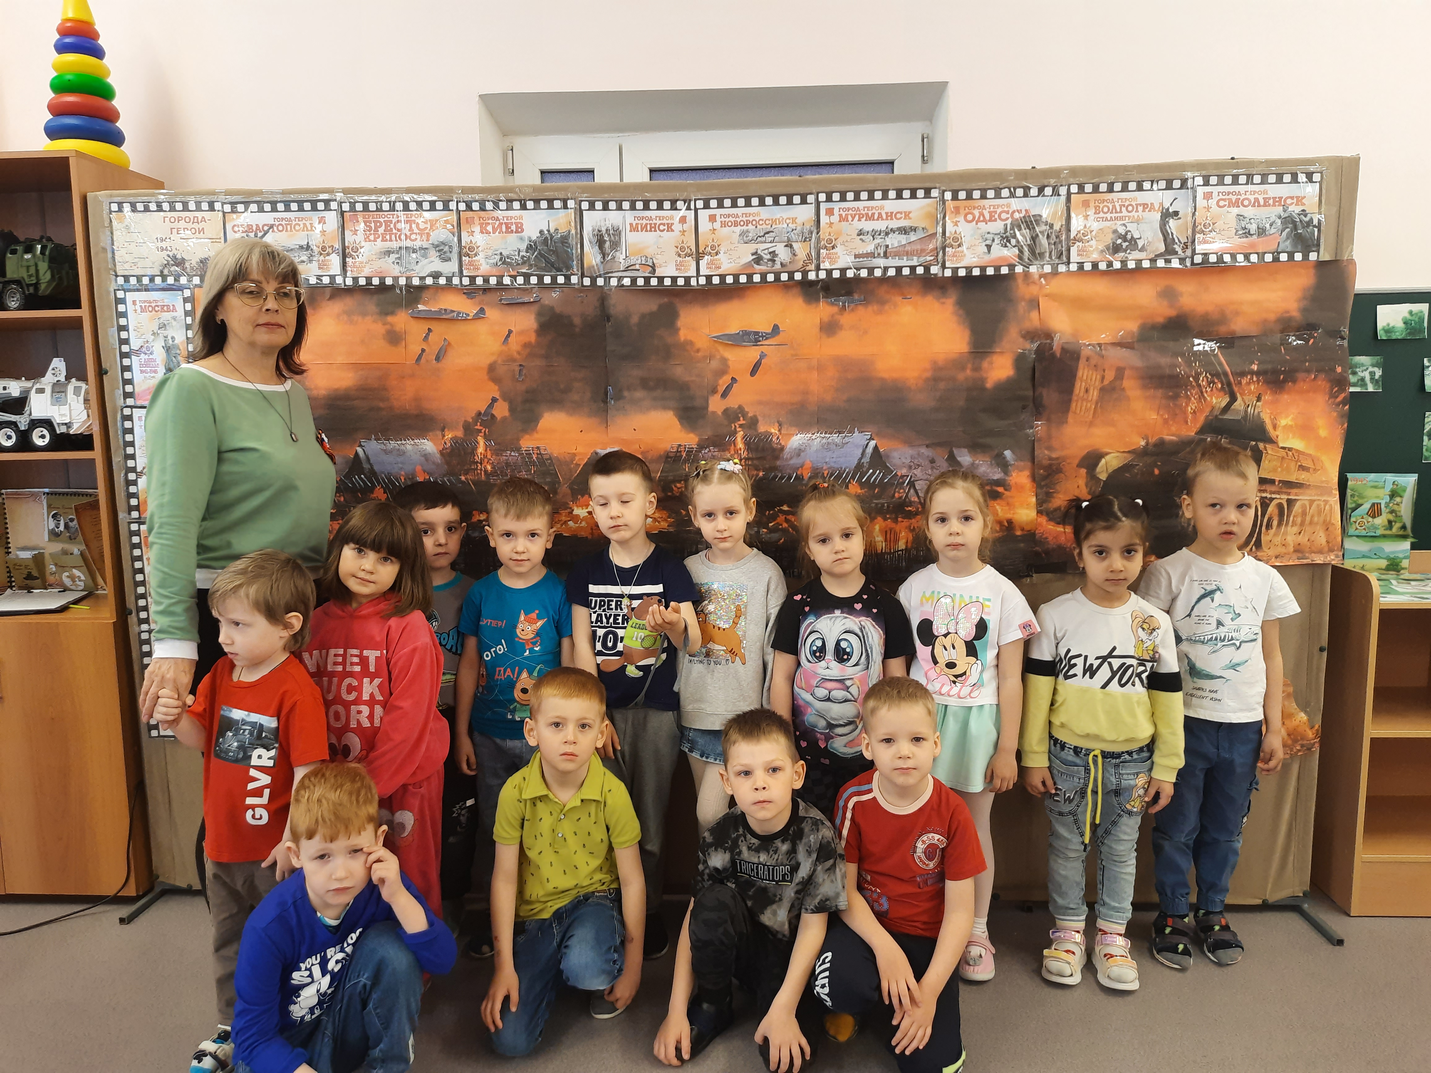
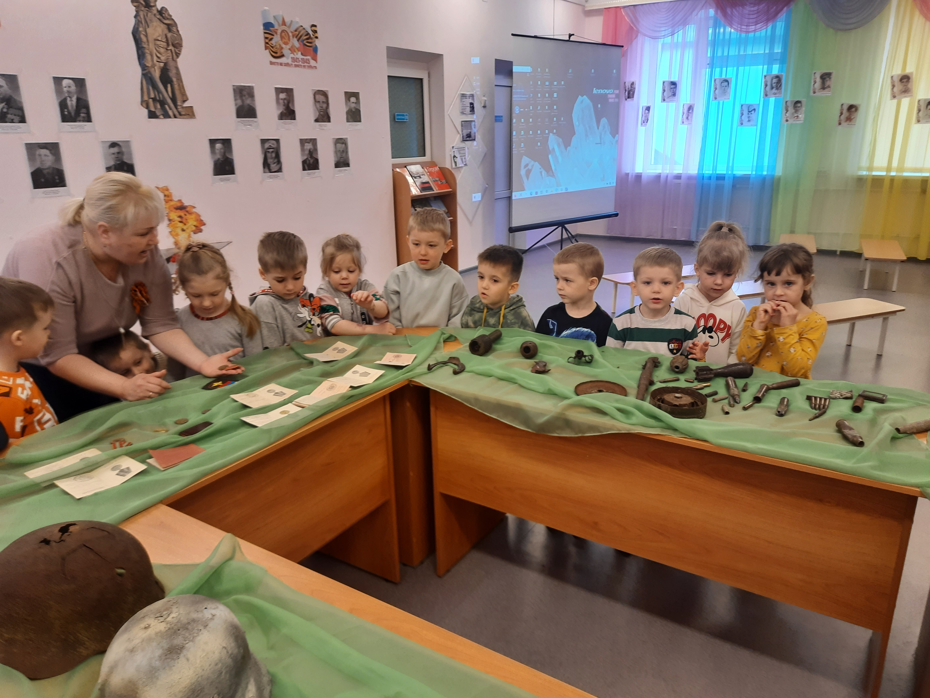
Региональный компонент. Патриотическое воспитание.

Slide 7
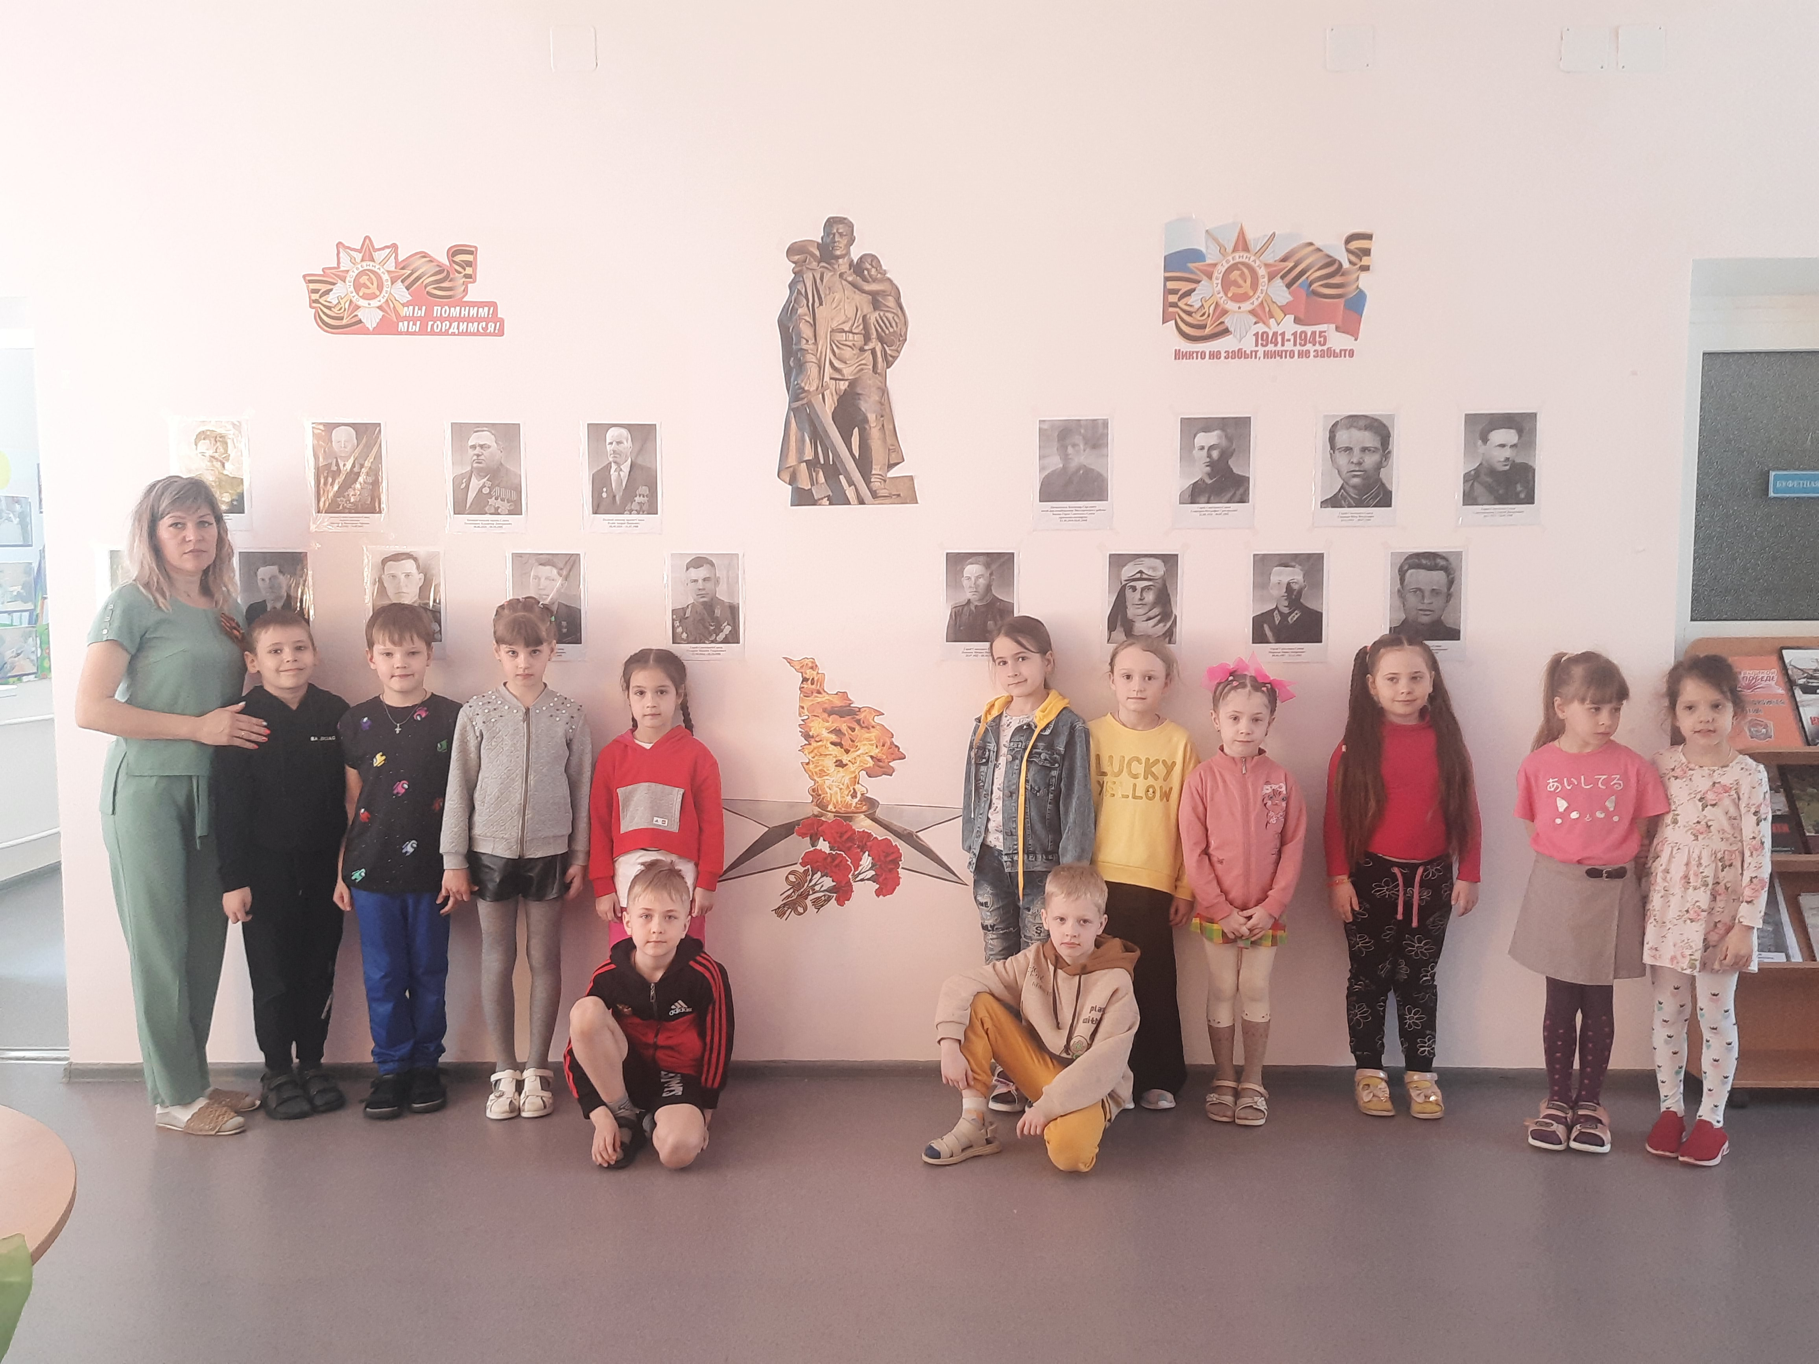
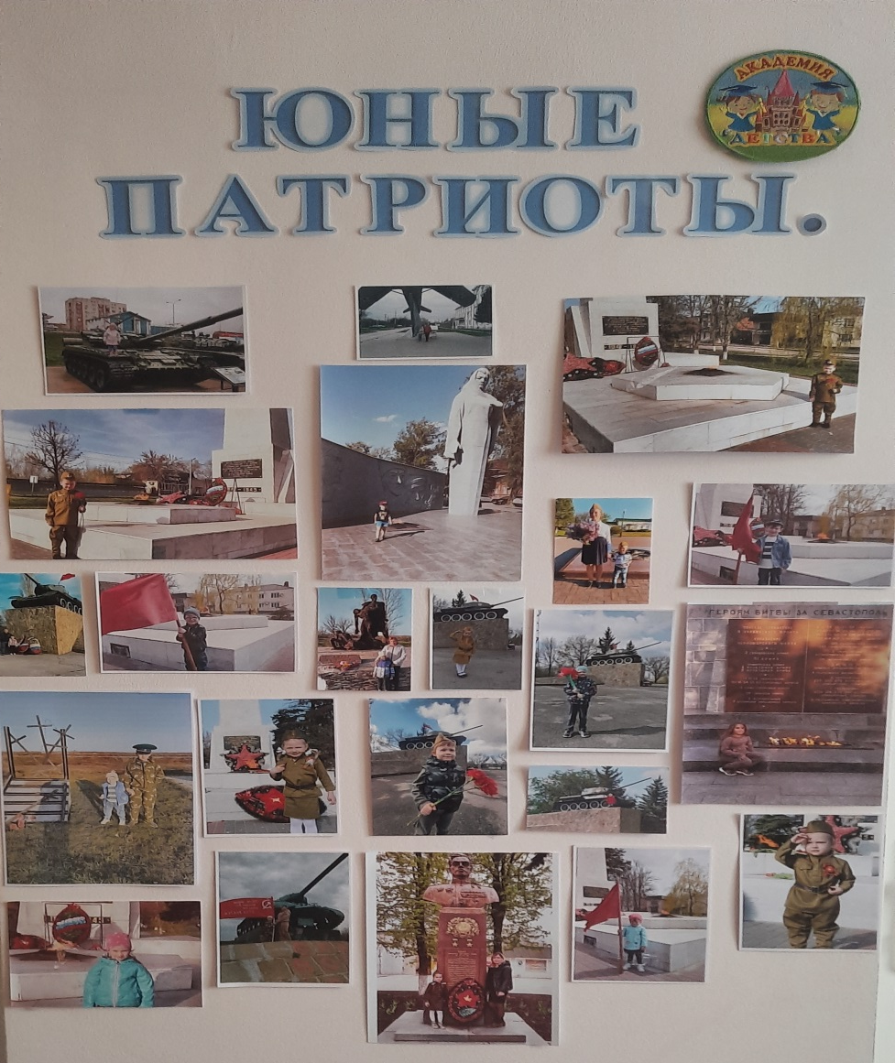
Растим патриотов!!!

Slide 8
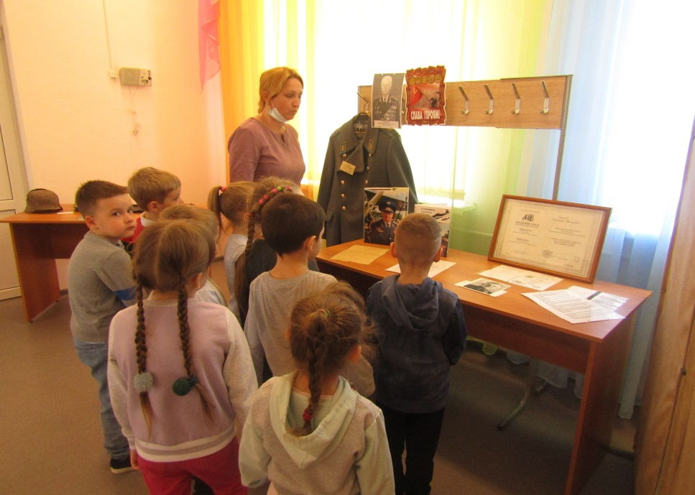
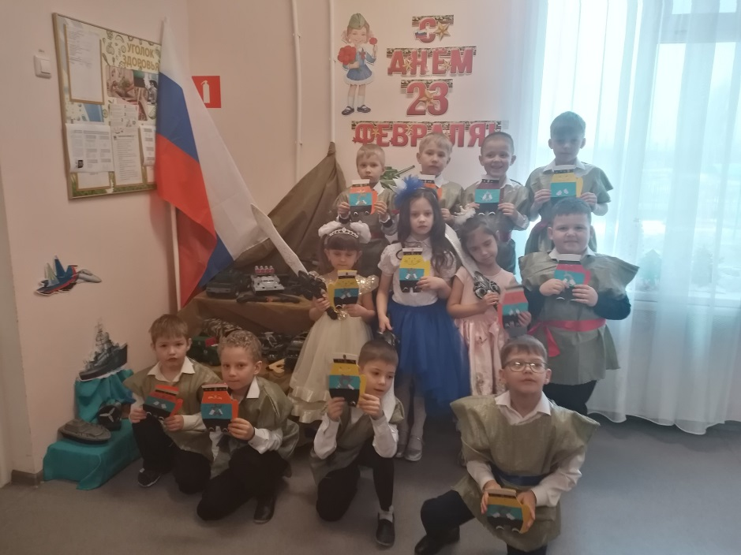
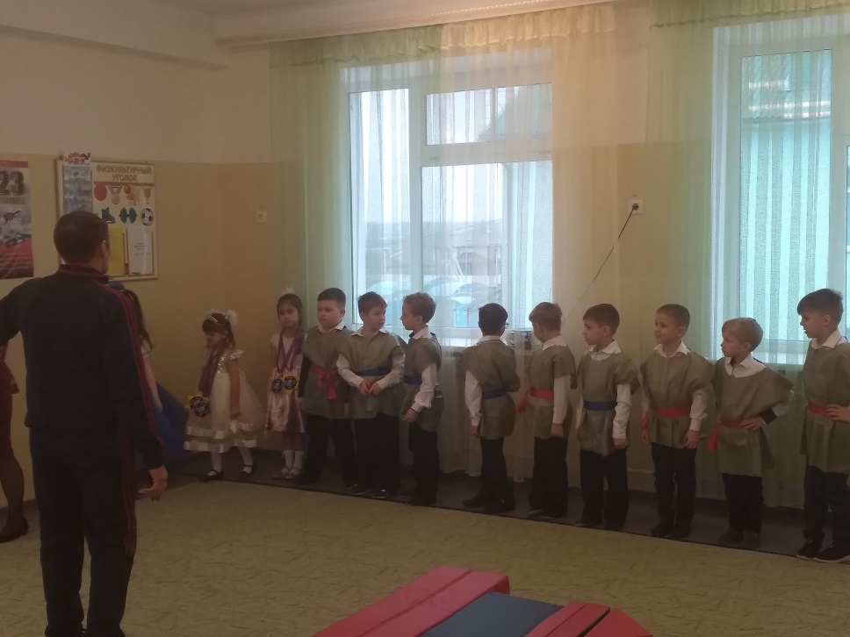

Slide 9
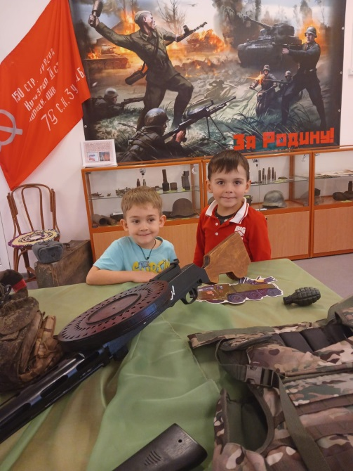
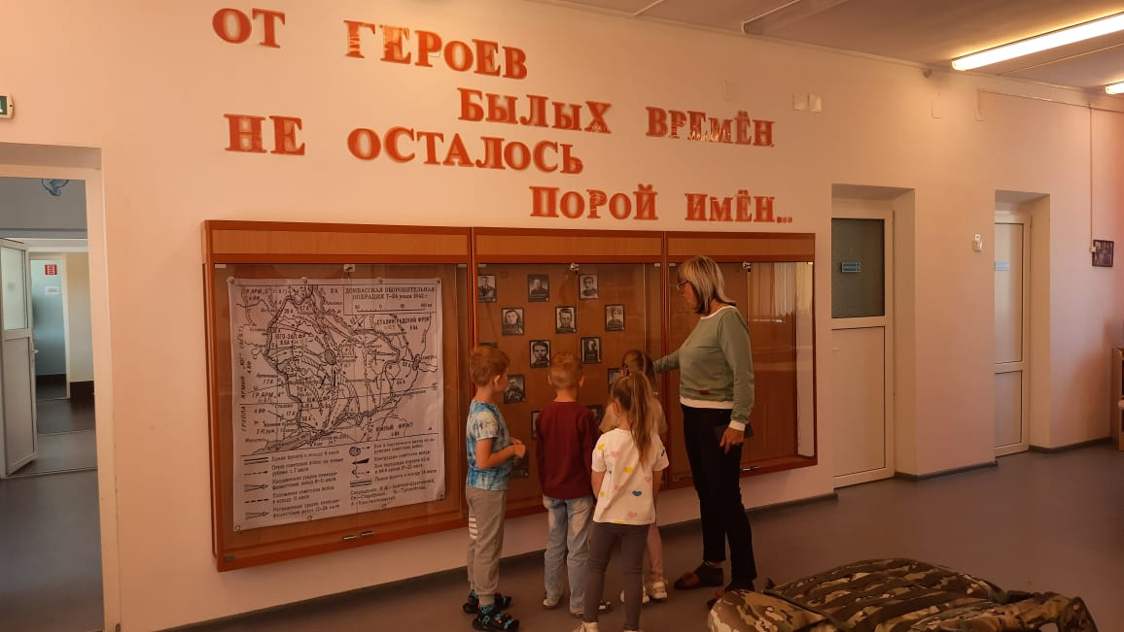
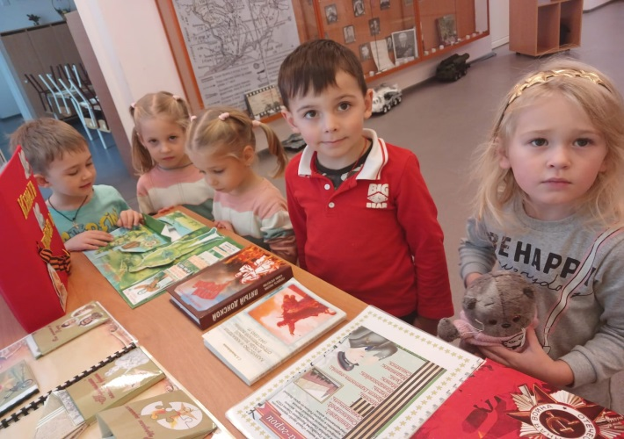
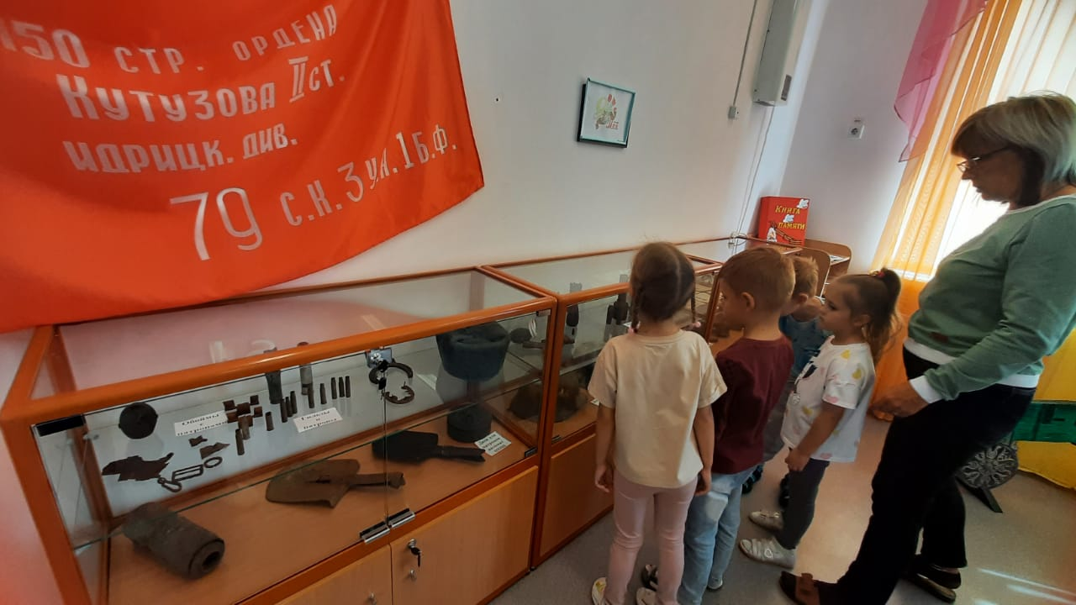
ПАТРИОТИЗМ НАЧИНАЕТСЯ С ДЕТСТВА

Slide 10
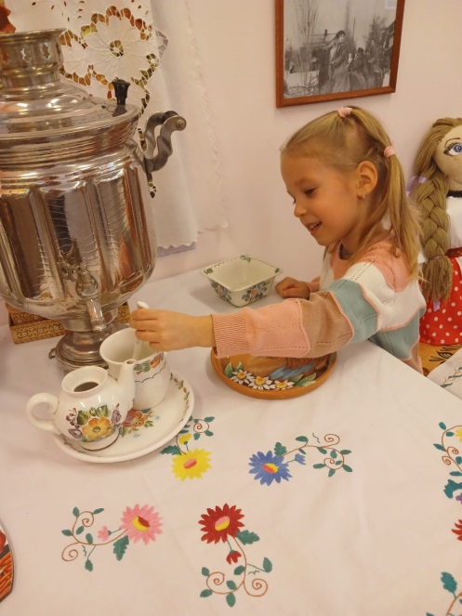
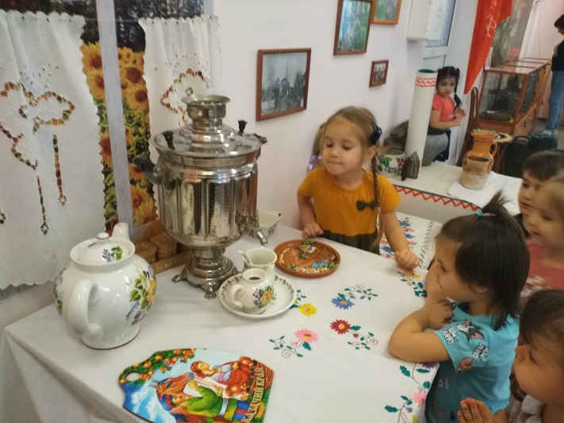
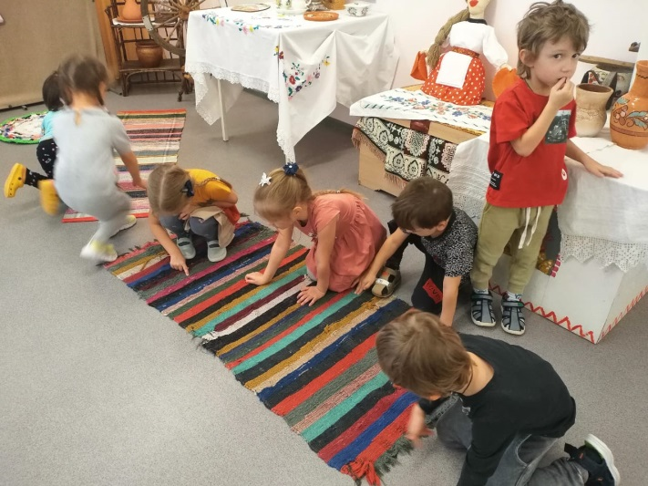
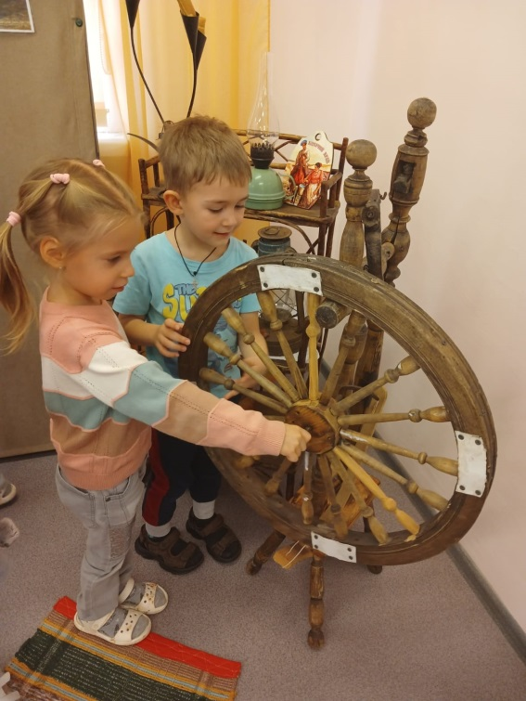
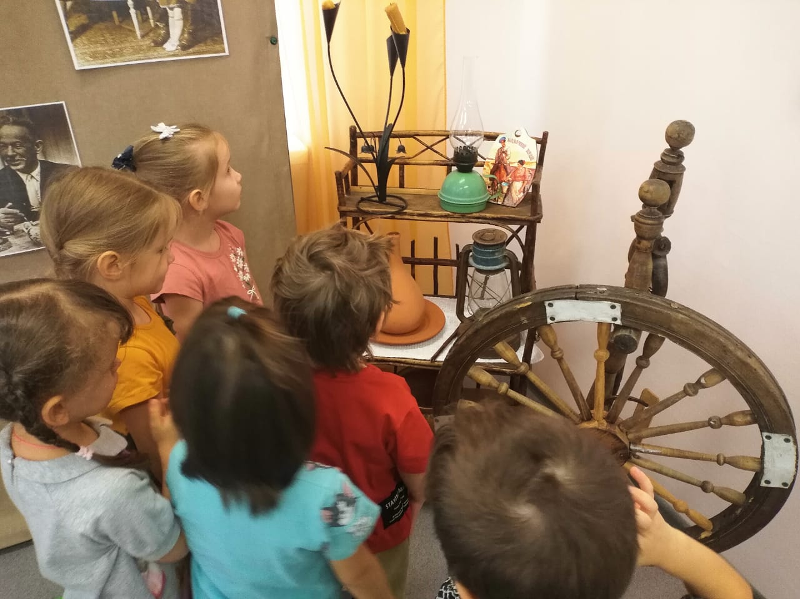
Наш любимый край Донской

Slide 11
Музей одного предмета

Slide 12
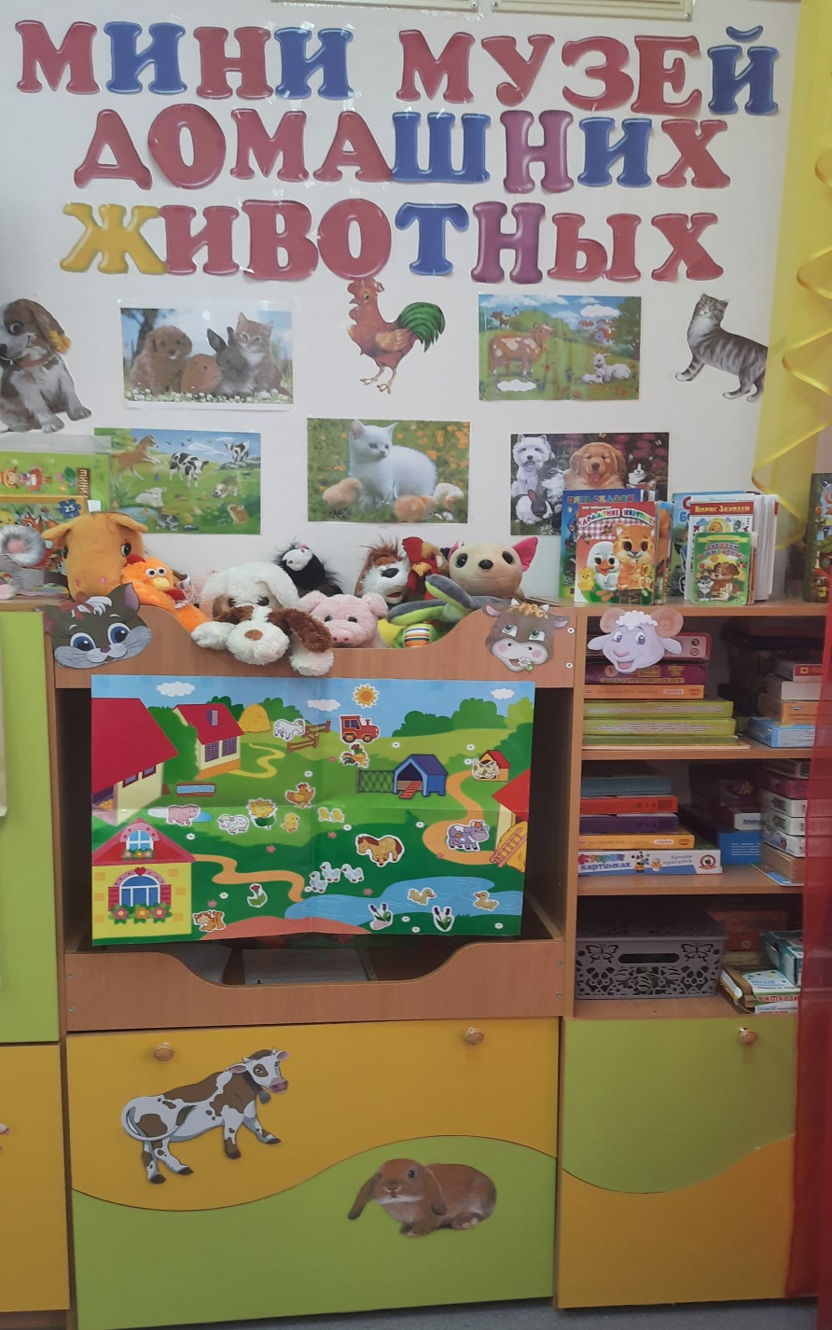
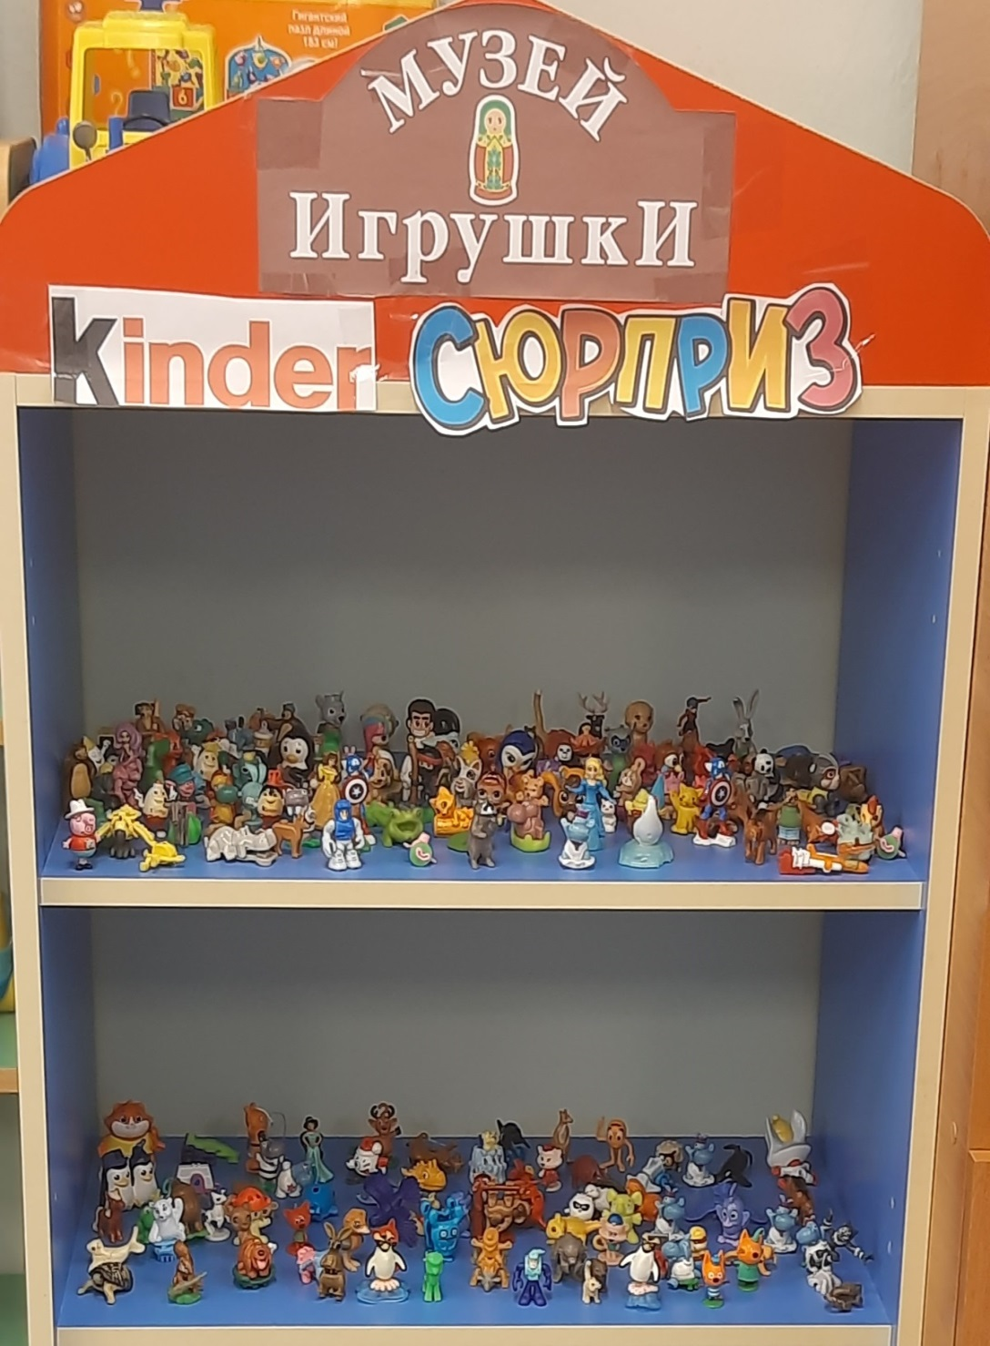
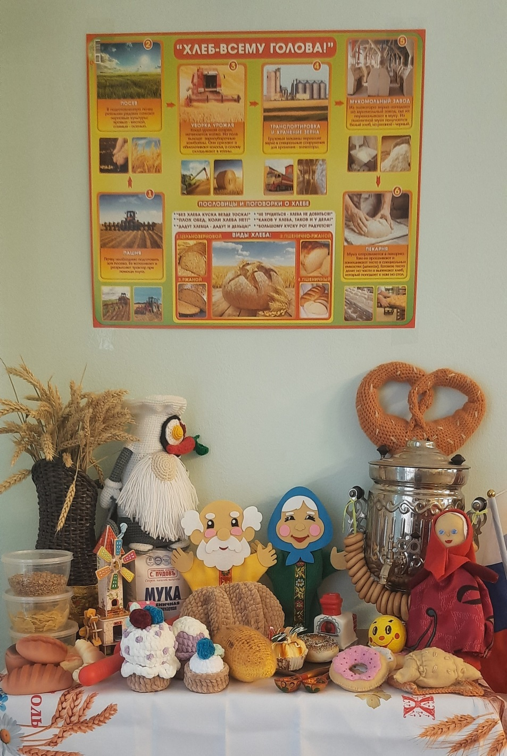
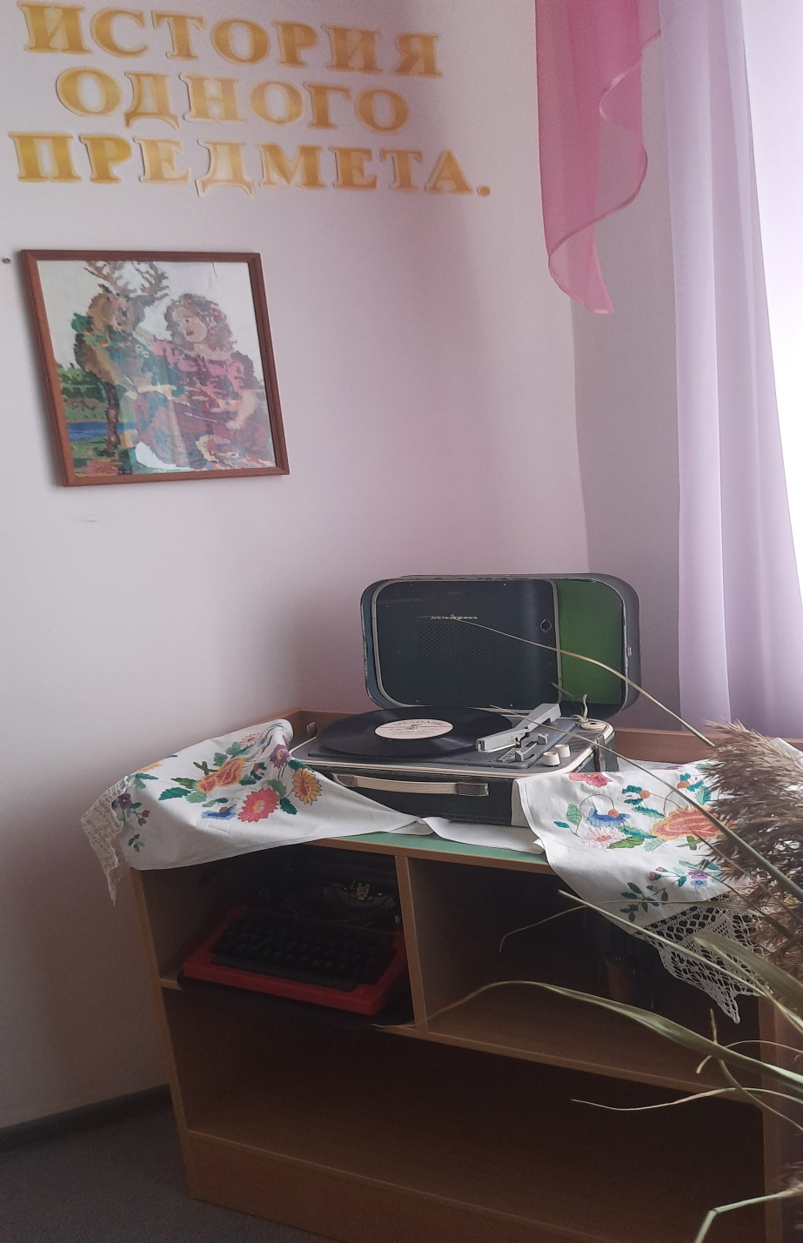

Slide 13
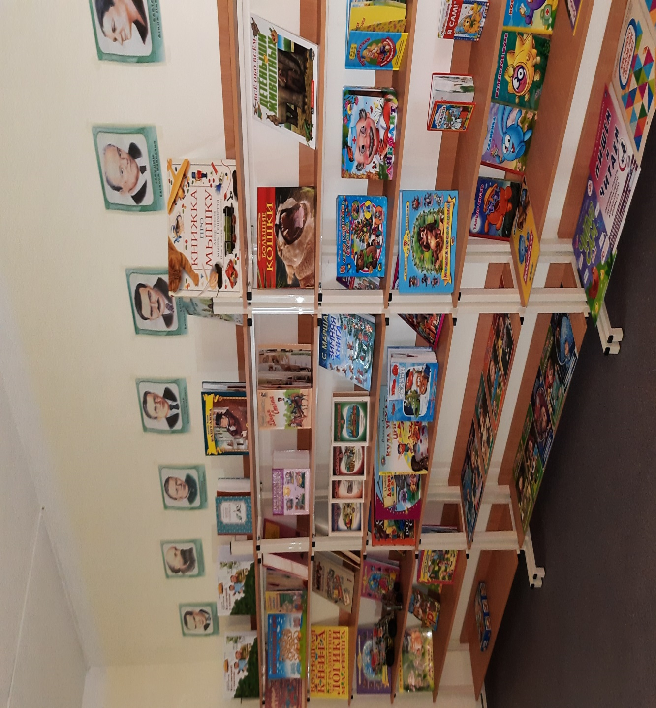
Библиотека

Slide 14
Фильмотека 1.Детям о музеях. 2. Правила поведения в музеях. (для дошкольников) 3.Какие бывают музеи. 4.Необычные музеи России. 5. Детям о Великой Отечественной войне. 6.Дошкольникам о Великой Отечественной войне. 7. Дошкольникам о войне. 8.Истории и традиции донского казачества. 9. Донские казаки-краткая история. 10.Нахаленок-М.А. Шолохов 11. Судьба человека-краткое содержание. 12. История одного предмета.

Slide 15
СПАСИБО ЗА ВНИМАНИЕ!!!

